Slide 1
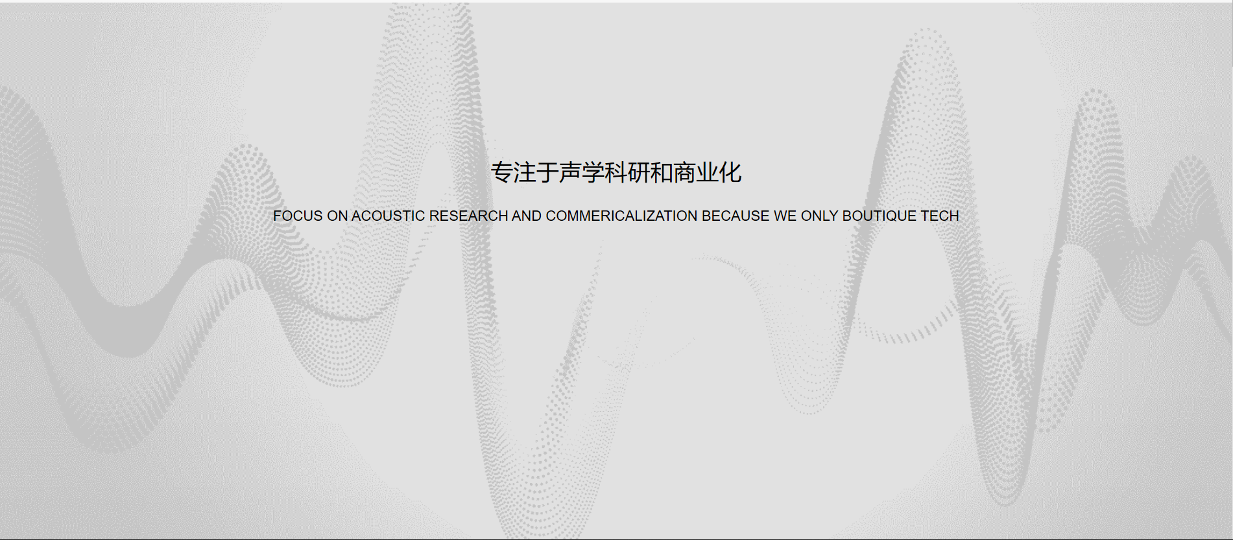



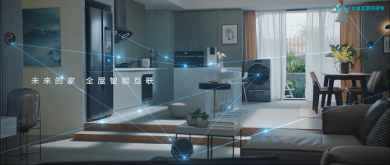

深圳市九音科技有限公司
SOUNDEC

Slide 2

深圳市九音科技有限公司（“九音科技”）是一家专注于声学科研和商业化的企业
声学技术方案
•拾音算法
•回声消除算法
•声场识别算法
•主动降噪算法
•音效算法
发明专利地
•中国
•美国
•日本
•欧盟
元器件和解决方案
•音频信号拾取
•处理及还原
•音频输出
SOUNDEC

Slide 3
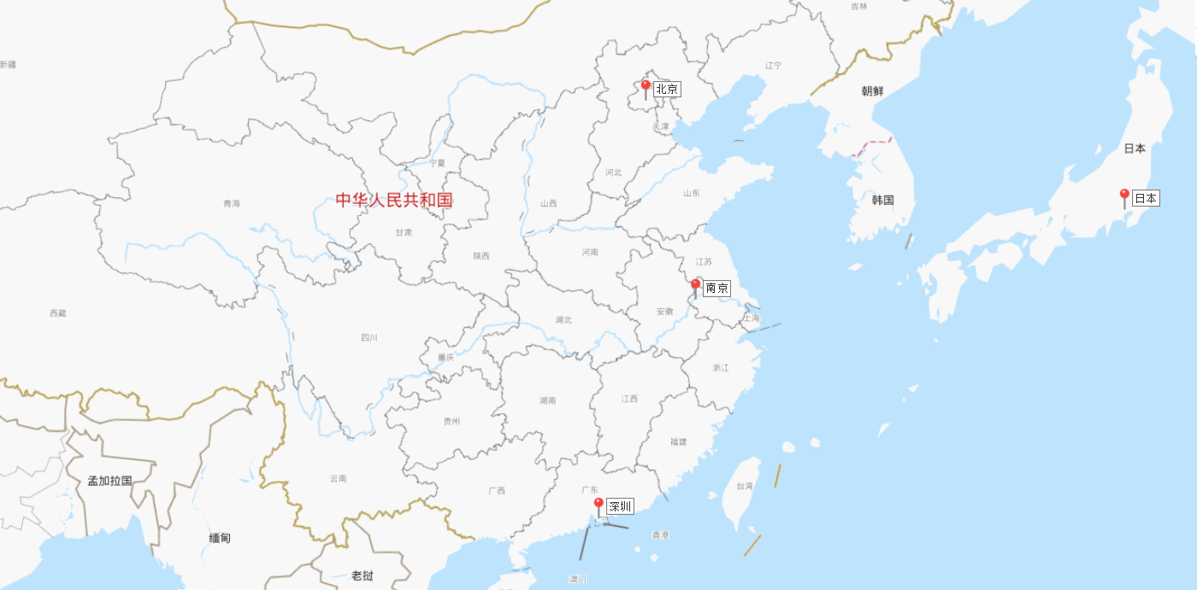
全球团队布局
Soundec BJ
Soundec Japan
Soundec NJ
Soundec SZ
北京
日本
南京
深圳
研发
研发
设计
运营
技术支持销售
SOUNDEC

Slide 4

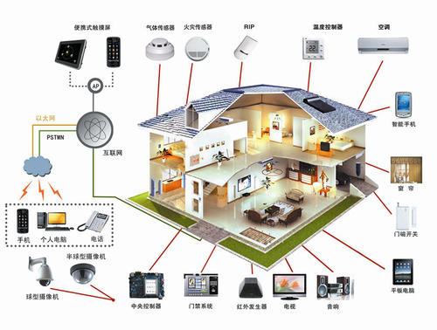
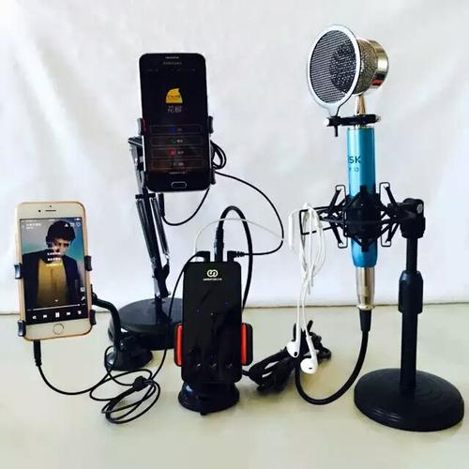

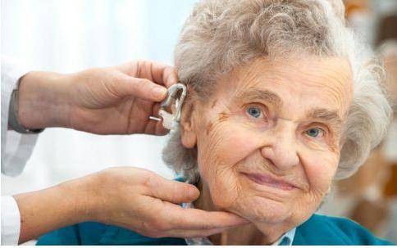
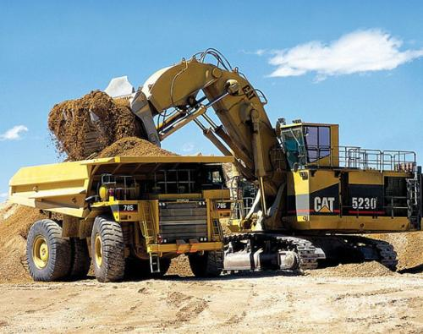
我们的应用
耳机
IoT，智能家居
直播声卡
会议音箱
助听器
特种行业
SOUNDEC

Slide 5
应时而生的九音
多样化的市场机会
音效还原补偿技术
音频信号放大技术
耳道音频信号处理技术
复杂环境的拾音技术
本地隔离噪音技术
生理特征监测技术
使用普通的耳机、普通MP3音乐内容，聆听到接近HiFi的音响效果。
在不方便大声说话的环境中，可以实现喃喃细语般的“腹语”通话；
100dB强噪音环境中也可以实现无障碍语音通话；
为远场拾音、翻译、物联网控制提供核心的前端拾音方案；
低消除或者抑制2KHz以下的低频噪音；
不需要额外增加传感器，依靠耳内声呐技术来实现；（针对耳机产品）
•音频播放
增强音效
•语音处理
增强交流
•物联网IoT
人机交互
•主动降噪
听力保护
•特种行业 超强噪音背景下的无障碍通话
•监测（生理特征）
运动
医疗

Slide 6
九音第一代产品主要功能和架构
Core
CODEC
Audio DSP, up to 200MHz
Single cycle MAC, vector FPU, SIMD
Proprietary hardware accelerators
512KB zero-wait RAM
32KB zero-wait cache RAM
On-chip 1MB NOR flash memory
One unique power supply from 3.3V to 5.5V
DC-DC regulators and LDOs for all on-chip supply voltages
Stereo 24-bit ADC and DAC, with 106 dBA and 110dBA dynamic range respectively
DAC: SNR 100dB, THD+N: 89dB
ADC: SNR 95dB, THD+N: 88dB
Support sampling rate: 8k, 16k, 32k, 48k, 96k, 192k
Up to 8 DMIC inputs
Low power voice detection
Wind noise suppression
Audio local DSP: AGC, DRC, mixing
DSP
CODEC
Noise cancellation
软件功能
Noise cancellation for both near-end and far-end
Active echo cancellation (AEC)
Environmental Noise Cancellation(ENC)
Beam forming (BF)
Speaker Active noise cancellation (SPK ANC)
Automatic Gain Control (AGC)
Wind noise suppression （WNS）
接口功能
Type-C USB2.0 HS device, compliant with Audio Class Specification Rev1.0
Three I2S for data transfer
Two I2C for system setting
One UART for firmware update and system setting
16 GPIO multiplexing with other interfaces
Auxiliary ADC for button detection, battery monitor, other analog sensors
One effuse OTP with 256 bits
Interface
SNC8600（SOC）
MP:3.5*5.0nm

Slide 7
SNC8600 CODEC Performance
Headphone DAC performance, measured with 1kHz sinewave signal and differential-output @typical condition
Load (ohms) | Dynamic range (dB) | SNR (dB) | THD+N (dB) | Crosstalk (dB) | Idle noise (uV)
600 | 110 | 101 | -89 | 124 | 5.70
32 | 106 | 99 | -80 | 123 | 5.65
ADC performance, measured with 1kHz sinewave signal and differential-input @typical condition
ADC Input | Dynamic range (dB) | SNR (dB) | THD+N (dB) | Channel Separation (dB) | Input noise (uV)
Analog | 106 | 95 | -88 | 108 | 3.60

Slide 8


为客户创造价值
SOUNDEC通过不断优化，为客户创造价值

Slide 9
Thank you

